Slide 1
情報システム構想・企画 ～要求定義の重要性～
日立製作所
デザイン本部殿
２０１３年４月４日（木）
１０：００～１１：３０

Slide 2
１．情報システム構想・企画の位置づけ
「情報システム構想・企画」は、情報システム構築開始前に実施する。この段階で “ビジネス戦略の達成”および“事業や組織の価値向上”に貢献する業務と情報システムの要求をしっかり描いておくことが重要。
情報システムライフサイクル関連の全体プロセス
経営戦略
・
事業戦略
ビジネス構想
（新規事業創出・機能先鋭化）
（業務改革・改善）
情報システム 構築プロジェクト
保守
・
運用
プロ
ジェクト
計画
要件定義
業務プロセス変更実施
（組織、設備、プロセス・・）
ユーザ
受入れ
テスト
・
移行
情報戦略
・
ＩＴ戦略
情報システム
構想・企画
基本設計
詳細設計
プログラミング
システムテスト
方針稟議
実行稟議
情報システム構想・企画 実施概要
①Why
何のために？
②What
どのようなしくみを？
③How
どのように実現するか？
A. 要求の取りまとめ
B. 業務・システムの概要定義
C. 実現シナリオの策定
顧客ニーズやビジネスの方向性から見えるあるべき姿と、業務・システムの現状から、必要な要求を洗い出し、要求を実現するソリューション候補を明確にする。
今後の業務の概要、必要となる役割や組織、情報システムの構造、現状からの移行性を検討し、その実現性や効果を確認し、評価する。
新業務・システムを実現するシナリオ（プロジェクト定義、リスク、マスタスケジュール、体制、投資対効果等）を策定し、システム企画の承認を得る。
システム
企画書
あるべき姿実現のための
「要求」のとりまとめ
要求を満たすための
「ソリューション」のとりまとめ
（業務・システムを含めた施策）
実現に向けた
「シナリオ」のとりまとめ
（ベンダーへの提案依頼含む）
稟議書
（方針稟議）

Slide 3
2．ビジョン・戦略と業務、情報システムの整合性
不整合のある
システム
(ベンダーまかせ)
ビジョン・戦略と業務、情報システム等のしくみがかみ合っておらず、不整合がおきている
整合がとれて
いるシステム
(導入側が「要求」を
まとめてから構築
プロジェクト開始)
ビジョン・戦略達成に向けて一貫性があり、整合がとれている
ビジョン
ビジョン
何のためのシステム化？という目的が不明確
なりたい姿
ありたい姿、およびその実現に必要な
要求を
情報システム構想・企画
で明確にする
ありたい姿
なりたい姿実現に必要な「要求」をまとめる事が成功のカギ
ベクトルをビジョン・
戦略に合わせる
IT支援組織・ベンダーは詳しく
知らない
部分
ビジネス
戦略
導入側で
決めた上で
ベンダーに
要求すべき事
ビジネス
戦略
IT戦略
IT戦略
ビジネスモデル
(組織・業務プロセス他)
ビジネスモデル
(組織・業務プロセス他)
情報システム
情報システム
現場の課題解決型
（個別最適）
経営の課題対応型
（全体最適）
事業としてのなりたい姿、ありたい姿の実現に必要となる「要求」は三井物産（導入側）にしか定義できない
「要求」を明確化し、目的に合った情報システムを構築するためには、
「情報システム構想・企画」の実施が必要

Slide 4
3．情報システム構想・企画で着目すべき視点
情報システム構想・企画では、以下の観点で検討を進める。
①要求、②ソリューション、 ③業務プロセス、④組織・役割、
⑤アプリケーション、⑥データベース、⑦アーキテクチャ
導入側が検討する
IT支援組織またはベンダーと
相談しながら検討する
導入側が検討する
現状の姿
As Is
②ソリューション
要求を満たすため必要となる
複合的な施策のセット
あるべき姿
To Be
課題
戦略実現
課題
解決
(ソシューション例)
現
ビジョン・戦略
①要求
ガバナンス基準の見直し
新
ビジョン・戦略
①要求
組織役割分担の見直し
③業務プロセス
③業務プロセス
④組織・役割
業務プロセスの見直し
④組織・役割
xxシステムのアップグレード
情報システム
①要求
Xxシステムの追加開発
情報システム
⑤アプリケーション
①要求
アウトソーシングの利用
⑤アプリケーション
⑥データベース
⑥データベース
⑦アーキテクチャ
（ＩＴ基盤）
運用教育の実施
⑦アーキテクチャ
（ＩＴ基盤）
①要求
移行のための施策と実行

Slide 5
4．要求・ソリューションの体系化の手順
トップダウン視点、ボトムアップ視点により、以下のステップで要求・ソリューションを検討する。
[ステップ]：①現状の姿を描く→②あるべき姿を描く→③要求を引き出して取りまとめる
→④ソリューションを検討する
「①現状の姿を描く」のポイント
「②あるべき姿を描く」のポイント
重要なのは「何を解決したいか」ということ。
問題の原因はどうあれ「結果的に、これさえ解決すれば良い」と思えることに集中する。
従って「現状の姿」には、真の原因が含まれている必要は無い。
あるべき姿は、何かを達成した「状態」を表す。
語尾を「…になっている」「…している」「…を達成している」などの状態を表す語尾にしてみる。
行動（…する）や、現状の問題を解決する方法ではない。
「心から実現したいと思うか」「それが実現すると誇らしいか」を自問してみる。
経営者
②あるべき姿を描く
①現状の姿を描く
④ソリューションを検討する
トップダウン
ビジネス戦略
現状の姿
As Is
要求
ソリュー
ション
あるべき姿
To Be
利用者
現行業務・システムの問題・課題
ボトムアップ
①現状の姿を描く
③要求を引き出して取りまとめる
「③要求を引き出して取りまとめる」のポイント
②あるべき姿を描く
要求は、ただ思いつくままに書くのではなく、要求を満たせば「あるべき姿」が必ず実現すると確信できるものでなければならない。（必要十分条件）

Slide 6
5．要求・ソリューションの体系化の手順
要求・ソリューション体系化の第１歩（要望をふるいにかけ、要求をあぶり出す）
A部門
あーしたい
要望/要求？
要望/要求？
要望/要求？
漠然
要望/要求？
B部門
こーしたい
要望/要求？
曖昧
要望/要求？
要望/要求？
要望/要求？
要望/要求？
要望/要求？
要望/要求？
混沌
C部門
Ｘｘとｘｘを
やりたい
事実
非事実
要望/要求？
要求をあぶり出す
チェック１：
各層にて現状の姿からあるべき姿に至る
ために必要な能力・条件か否か？Noであればそれは「要求」ではなく、単なる「要望」
現状の姿
（As Is）
あるべき姿
（To Be）
ビジネスの現状
ビジョン
戦略
経営者意向
要求
チェック２：
ビジョン・戦略からトップダウンに「それを実現するために必要なものか否か」をチェックする。
つながらないものは「要求」ではなく、単なる「要望」
ビジネスのあるべき姿
要求
要求
ステークホルダーAの現状
要求
ステークホルダーAのあるべき姿
A部門
要望
要望
要求
要求
要求
ステークホルダーBの現状
要求
要求
ステークホルダーBのあるべき姿
B部門
要望
要求
要求
要求
ステークホルダーCの現状
要求
ステークホルダーCのあるべき姿
C部門
要求
要求
要望
要求
要求
要求

Slide 7
6．要求・ソリューションの体系化の手順
要求を満たし、あるべき姿
への実現を可能にする方法
要求をブレークダウンしてソリューションを検討する。
凡例
要求
要求
ソリューション
ソリューション
要求レベル |  | 定義 | ソリューション
ビジネス要求 |  | 企業のゴール、目標、ビジネス 戦略、ニーズのハイレベルな記述
各ステークホルダー 要求 |  | 特定のステークホルダー、またはステークホルダーのクラスが持つニーズの記述
ソリューション要求 |  | ビジネス要求とステークホルダー要求を満たすソリューションの特徴を記述
 | 機能要求 | ソリューションが扱う振る舞いと情報を記述
 | 非機能要求 | ソリューションが効果的に動作するために備えなければならない能力を記述（パフォーマンス、容量、セキュリティ等）
移行要求 |  | 組織が現状からあるべき姿に移行するのに必要となる能力を記述。
要求のブレーク
ダウンにより
ソリューションを
導き出す
①
①
②
③
②
③
④
④
ソリューションを実現するために
必要となる移行要求を導き出す

Slide 8
7．要求・ソリューションの体系化の手順
要求レベル |  | ｿﾘｭｰｼｮﾝ
ビジネス要求
ｽﾃｰｸﾎﾙﾀﾞｰ要求
ｿﾘｭｰｼｮﾝ要求
 | 機能要求
 | 非機能要求
移行要求
要求の体系化のイメージを下記に示す。
(1) 現状の姿の明確化
(2) あるべき姿の明確化
現状の姿
要求（能力／条件）
あるべき姿
ビジネス戦略
【ビジネス】
・殿様商売で商機を逃している
・コスト体質で利益率が低い
事業収益力の向上
・顧客満足度が向上している
・利益体質を実現し、商機を逃さず、収益が20％向上している
売上増大
コスト削減
リピート率の向上
…
新規顧客の獲得
顧客満足度の向上
(3) 要求の導き出し
顧客単価の向上
…
要求同士の依存関係を矢印でつなぎ、ツリー構造で表現する
各ステークホルダー
【顧客】
・欲しい商品が探し出せない
・商品への不満や疑問がすぐに解決しない
…
・自分の欲しい商品が簡単に手に入る
・商品への不満や疑問が解消されている
欲しい商品が
早く簡単に買える
(4) 要求の体系化
商品への不満や
疑問が解消される
【Web販売部門】
・お客様がWeb上で必要な商品にたどり着けない
Web上で簡単に欲しい商品が
見つかり、すぐに購入できる
・お客様が必要な商品を簡単に素早く見つけ出して購入できる
Web販売システムの
ユーザビリティを改善する
【顧客サポート部門】
・経験の浅い部員が顧客対応に時間がかかり、怒らせてしまっている
お客様の問合せに
スピーディーに対応ができる
・お客様からの問合せにスピーディに対応できている
経験の浅い部員でも
すぐに対応できる
部員のスキル
を強化する
顧客に問合せ対応用
のFAQを公開する
問合せ対応の
ナレッジを提供する
製品への不満や疑問
そのものを減らす
問合せを分析し、製品
や説明書を改善させる
…
…
…
凡例
ビジネス要求
ステークホルダー要求
ソリューション要求
顧客
Web販売部門
顧客サポート部門
システム以外の要求
機能要求
非機能要求
システムの要求

Slide 9
8．業務・システムの概要定義
ソリューション候補の実現性や効果を確認するために、新業務の概要、必要となる役割や組織、新情報システムの構造を明確化し、現状からの移行を検討する。
ここで記載する新業務やシステムの姿は概要レベルでよい
（詳細な定義は要件定義工程で実施する）
新業務プロセスの整理、
重要業務の業務フロー作成
新業務プロセス
導入側が
明確化する部分
新業務を運用する体制を定義
組織・役割
新業務プロセスとデータの
整合性がとれているか確認
新情報システム
システム化の範囲を明確化
アプリケーション
導入側が
IT支援組織と相談して
決める部分
新業務遂行に必要となる
主要なデータと
それらの関連を整理
データベース
アーキテクチャ
（ＩＴ基盤）
自社基盤活用の検討、
技術的なシステム構造の定義

Slide 10
9．実現シナリオの策定
新業務・システムを実現するシナリオを策定し、システム企画の承認を得る。
プロジェクト範囲・目的の
明確化と優先順位の決定
開発方針、調達方針、
移行方針、運用方針の策定
リスクの洗い出し、
対応策の検討
方針やリスク対応策を踏まえた
マスタスケジュールの作成
プロジェクト
の方針
プロジェクト
の定義
リスク
実現シナリオ（How）
シナリオの
妥当性の確認
スケジュール
投資対効果
体制
システム
企画書
調達先
概算コストの見積もり
投資対効果の算出
評価基準の明確化
調達先の検討
必要なスキルや
人数の明確化
稟議書
（方針稟議）
要求の取りまとめ（Why）
業務・システムの概要定義（What）
で作成した資料
承認
要求レベル |  | 要求 | ｿﾘｭｰｼｮﾝ
ビジネス要求
ｽﾃｰｸﾎﾙﾀﾞｰ要求
ｿﾘｭｰｼｮﾝ要求
 | 機能要求
 | 非機能要求
移行要求
業務プロセス
組織・役割
情報システム
データベース
アプリケーション
アーキテクチャ
（ＩＴ基盤）

Slide 11


１0．実現シナリオの策定
「実現シナリオの策定」のヒント（Tips）
システム構築範囲やプロジェクトの定義により、スケジュール・体制の組み方が変わるため、よく検討する。
全部
まとめて構築
稼働
時期
ビッグバンアプローチ
体制
（大 X 短）
システム全体
スケジュール （短）
早
１年目
２年目
３年目
＝
コスト
×
リスク
システム全体
稼働
体制
（小 ｘ 長）
スケジュール （長）
システムを分割し
複数プロジェクト
で順次構築
１年目
２年目
３年目
フェーズドアプローチ
フェーズ１（システムA）
稼働
時期
×
フェーズ２（システムB）
遅
システムD
×
＝
システムＣ
フェーズ３（システムC）
コスト
システム
A
×
フェーズ４（システムD）
×
リスク
システムB
システムA
稼働
システムB
稼働
システムC
稼働
システムD
稼働

Slide 12
Innovation & Business Model Development Process 情報システム構想企画から ビジネス構想企画へ

Slide 13
１．ビジネス構想・企画
情報システム構想・企画の考え方を、既存ビジネス強化、新事業創出に援用できないか？
経営戦略
・
事業戦略
ビジネス構想
（新規事業創出・機能先鋭化）
（業務改革・改善）
情報システム 構築プロジェクト
保守
・
運用
プロ
ジェクト
計画
要件定義
業務プロセス変更実施
（組織、設備、プロセス・・）
ユーザ
受入れ
テスト
・
移行
情報戦略
・
ＩＴ戦略
情報システム
構想・企画
基本設計
詳細設計
プログラミング
システムテスト

Slide 14
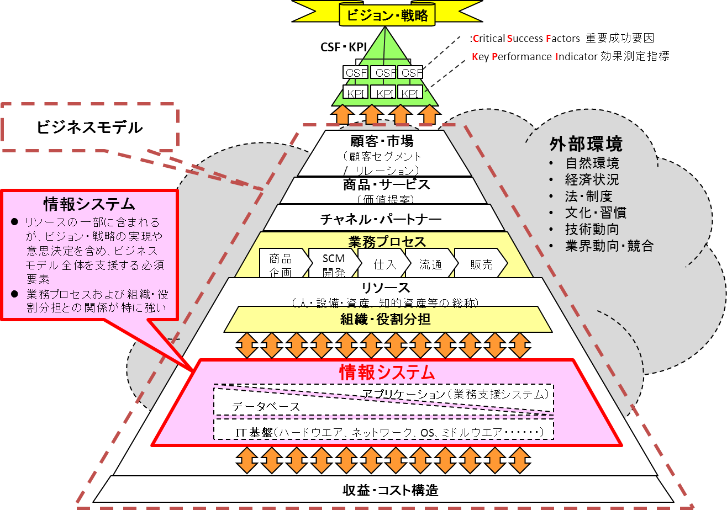
２．新ビジネスモデル創出に向けて
ビジネスモデルの構造と情報システムの位置づけ
ビジネスモデルとは、「顧客に価値提供をするため、事業として、組織的・継続的に遂行される一連の活動を総称したもの」である。「ビジョン・戦略」、「CSF・KPI」を達成するための、「顧客・市場」、「商品・サービス」、「チャネル・パートナー」、「業務プロセス」、「リソース」、「組織・役割分担」、「収益・コスト構造」、およびそれらを支援する「情報システム」を包含したしくみ全体を指す。情報システム再構築と合わせ、これらの要素を１つ、もしくは複合的に変える事によりビジネスモデルは変化、もしくは新たなビジネスモデルの創出につながる。

Slide 15
３．ビジネスモデル創出の類型
情報システム構築のきっかけと検討範囲
新ビジネスモデルの創出や既存ビジネスモデルの付加価値向上等、新情報システム構築が必要となるきっかけは様々であるが、きっかけが何であるかにより、検討対象範囲には差異がある。情報システム構想・企画ではビジネス構成要素全体を事前に検討の上、「業務プロセス」「組織・役割分担」「情報システム」の３つを主に検討する。
新情報システム構築が必要となるきっかけの例
新ビジネスモデルへの対応：
・新事業構想があり最新のIT技術を利活用したい
・M&Aや組織変更により新システムが必要となった
既存ビジネスモデルの強化：
・事業戦略上、重要な機能を強化したい
・新たな情報解析が必要となった
・システムの老朽化（業務と合わない・保守が切れる）
「新ビジネスモデルへの対応」、「既存ビジネスの強化」に関係なく、
情報システム構想・企画ではビジネスモデルのあるべき姿に必要な「要求」を取りまとめるという事自体は
変わりはないが、検討の対象範囲はきっかけや目的により異なる
【凡例】◎：検討が必須、○：状況に応じて検討

Slide 16
４．ビジネスモデル・ジェネレーション
Business Model generation の中で紹介されているビジネスモデルを構成する９種類の要素であり、
既に各種勉強会やＢＡＢＯＫにも取り入れる計画がある。
KP
Key Partners
活動の中の重要なパートナーは？
パートナーの価値？ ・効果の最大化
・リスク削減
・リソースの確保
・・・・
KA
Key Activities
ＶＰを高めるための主要な活動
R&D 製造 販売 流通 サービス ・・
VP
Value Propositions
顧客に提供する価値（製品＆サービス）
新奇性 カスタム
性能、機能
ブランド デザイン
価格 代行
リスク低減
コスト削減
アクセス 快適
・・・・
CR
Customer Relationship
各セグメントの顧客との関係
パーソナル、自動化
CS
Customer Segments
誰のために価値を提供するのか。
最も重要な顧客は誰か。
マスマーケット
ニッチマーケット
細分化
多角化
マルチサイド
KR
Key Resources
有形、無形のリソース
人材、知的財産、物理的財産・・
CH
Channels
購買サイクルの効果的チャンネル？
直接/間接販売
ＰＲ、サービス
CS
Cost Structure
RS
Revenue Streams
どの活動、リソースのコストが重要か。
コストドリブン / バリュードリブン の価格設定のビジネスモデル？
どのような価値に対して顧客はお金を払うか？
製品購入、サービス料、使用料、仲介料
広告、レンタル、リース・・・
固定、変動価格・・・・
ビジネスのアイディアをモデルにする事よって、差別化や課題の議論を深める事が出来る。

Slide 17
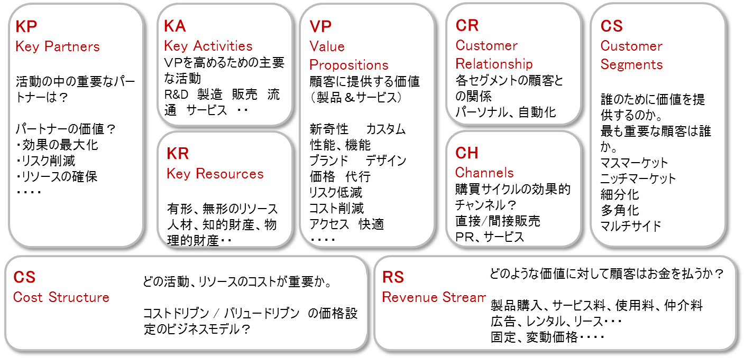
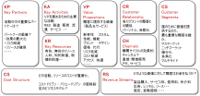

５．Business Model Evaluation
Ｍ Porter 事業戦略類型
５ Force (新規参入、代替え品、売り手、買い手、競合）を分析し
コストリーダシップ/差別化戦略/
集中戦略 及び 業界地位の選択
Ｂｕｓｉｎｅｓｓ Ｍｏｄｅｌ を評価する
Seven S
McKinsey により提唱された全体の戦略のバランスを評価。
Strategy / Structure/ System / Shared Value/ Staff/S kill / Style
ＰＰＭ
製品、サービスの市場での位置づけと同行により事業の拡大、撤退方針を決める
Global / Local
経済、社会、政治、文化、生活、各種規制
ＳＷＯＴ分析 ３Ｃ分析
自社、競合のBiz Model 及び市場を分析し、機会と脅威を評価する。
3C ( Company, Competitor, Customer)
Product / Technology Life Cycle
サイクルに応じた投資、価格、チャンネル戦略
テクノロジー
製品
サービス
産業
市場
競合
Ｖａｌｕｅ Ｃｈａｉｎ/ＫＳＦ
リソース及びコアコンピタンスを評価しし、ＫＳＦを見つける。 必要に応じてＶＣの再構成も実施。
Ansoff 戦略ボード
市場への展開の戦略
新市場・現状の拡張・現在の市場 に対する対応
企業
組織、制度、風土
意思決定プロセス
Delta Model
戦略ポジションを決定し、ミッション、投資分野、組織構造、実行計画を決める。
Best Product
Total Customer Solution
System Lock in
価値基準による戦略整理
Product leadership
Excellent Operation
Customer Intimacy
どれに重点を置くか
競合やパートナの評価とはそれらの戦略と環境を含めたビジネスモデルの評価

Slide 18

６．ビジネスモデル・キャンバス
Biz Model Canvas に影響を与える環境
Ｖｉｓｉｏｎ
事業の
アイディア
Global / Local
経済、社会、政治、文化、生活、各種規制
産業
市場
競合
テクノロジー
製品
サービス
企業
組織、制度、風土
意思決定プロセス
事業の企画の Input としての戦略となる。
新規事業立ち上げのケースでは個々の構成要素の内容は仮説となる。
検証によって軌道修正し、現実化してゆく。

Slide 19
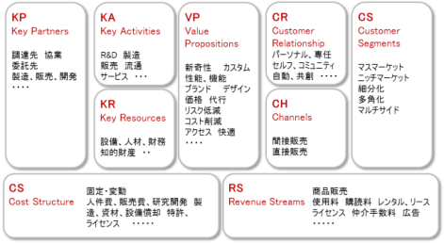
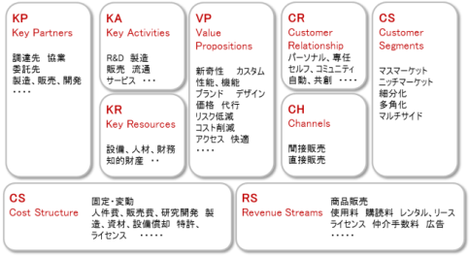
７．ビジネス構想企画への援用
下記実施項目によって To Be Business model,の詳細化 要求、ソリューションを導く。
ビジネスモデルの影響する各構成要素の中を IT構想・企画のプロセスにて具体化と詳細化を図る
企画の確定には財務指標も必要 （ＲＯＩ）
ビジネスモデルのAs is から To be に至る必須の活動が移行の要求となる
As Is
Business Model
To Be
Business Model
情報システム構想・企画
Why What How
ビジネスモデルの各構成要素のTo Be を実現するための Capability & Condition が要求となる。
要求
ソリューション
情報システム構想・企画では企業の業務プロセス及びそれを支える情報システムの変革に対する要求やソリューションが主たる対象

Slide 20
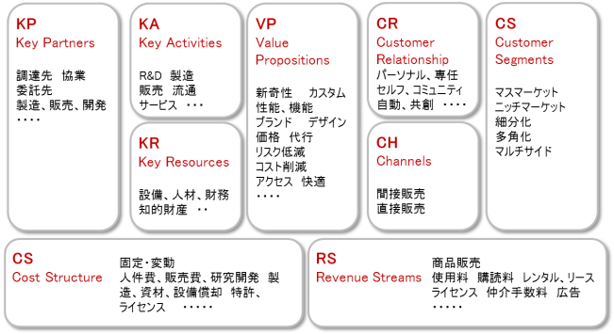

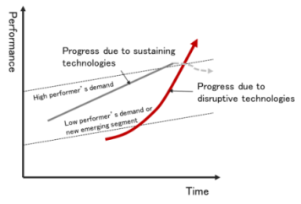
８．ビジネスモデル概観
新事業の
アイディア
Ｉｎｎｏｖａｔｉｏｎのアイディアとその実現に関しての定型的な手順はありませんが、様々なリサーチや経験によって培われた知識や実践によって、より効果的に進める事が出来ます。
新事業
構想・企画
（含むＩＴ）
戦略：Vision の具体化ﾌﾟﾛｾｽ
ビジネスモデル
評価、重要課題、障害、仮説と検証
Vision
熱意と動機
イノベーション：
製品/ｻｰﾋﾞｽ/
顧客 等を含む新たなビジネスモデルの発想及びその実現
ビジネスモデルの
構成要素
パターン
の理解がVision や具体化プロセスの施行の基本となる
イノベーションの方程式
The Innovator's Dilemma The Innovator's Solution
Business Model Canvas
(Business Model Generation)

Slide 21
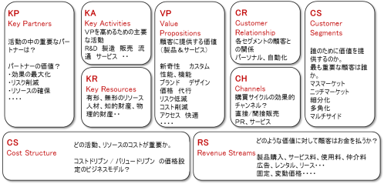

９．ビジネスモデル成熟度を上げていく
新規の事業立ち上げの場合は、最初のモデルは仮説となり、検証する事により軌道修正 (Pivot)により現実的な物にしていく
仮説のビジネスモデル (VP が中心となるケースが多い）
テストマーケティングによる検証
組織、業務プロセス及びその他の構成要素の決定
定量化
時系列での実現範囲と規模。
Ｖｉｓｉｏｎ，戦略との整合性確認。
定量化 （財務指標、ＫＰＩ）
現実化 （仮説→現実）
定量化による具体化。
テストマーケティングによる検証。
アイディア段階
仮説
検証
時間

Slide 22
１0．イノベーションの先にあるもの
地球社会（リアルワールド）
持続可能性、環境、人口、食料、高齢化、資源 エネルギー、感染症、テロなどの諸課題
④
潜在する 課題の発見
Implementing
①
Mining
Semantic
World
課題解決策の 創出と実装
必要領域の 特定・分析
③
検証
仮説
Converging
領域の統合・融合 シュミレーション
②
Exploring
環境
IT
ﾛﾎﾞｯﾄ
通信
教育
軍事
社会
経済
農業
物理
化学
数学
ナノ
ﾊﾞｲｵ
医学
天文
心理
歴史
社会＆科学
人文＆芸術

Slide 23

「もう終わっている会社」 アマゾンの書評・コメントから①
著者はマッキンゼーのコンサルタントだったにもかかわらず、ぬけぬけと言い放つ。「問題解決は得意ではない。私が得意なのは『課題創造』である。」
「もう終わっている会社」とは次のような会社。 １．コア事業にすべての経営資源を投下している。 ２．中期経営計画をしっかりつくる。 ３．「お客様の声を聞け！」と必死になる。 ４．新規事業などを大まじめに検討する。 ５．あいまいさを許さない内部統制とコンプライナンスに一生懸命になる。
一番の問題点は、【集中と選択】 米国では結果的に不確実で不連続な未来に賭けるような集中と選択が行なわれたが、日本では「従前の国内の成熟事業や変革のない安定した市場にやみくもに押し戻すこと」が「集中と選択」と言う美名の下に行なわれてきた。 その結果は、イノベーションの枯渇だ。 だいたい世の中のイノベーションの芽は、早期の段階では誰もその可能性信じていないようなものだ。ところが組織の中の異端児が（場合によっては社長が）、クレジーな情熱を注いで実現したようなことばかりじゃないのかという。成功した後でそれをふり返ると、過去が美化されて狙いすました「英断」となって語られるのだろう。 （次ページに続く）

Slide 24
「もう終わっている会社」 アマゾンの書評・コメントから②
そうした芽を「集中と選択」で摘んでしまっては、イノベーションは枯渇し、会社は面白くも楽しくもなくなる。
「未来の不確実性に挑戦する人間の原始的能力こそ会社の利益の源泉」なのに、それが枯れる。
キャノンの御手洗社長は、「その事業はいかがわしいか？いかがわしいなら、やれ！」と言ったそうだ。なんて非論理的で直感的な名言じゃあないか、と著者は共感する。
イノベーションはそのマグニチュードが大きいほど、既存事業や産業に対して破壊的なものになる。そんなものが、組織や産業のメインストリームから生まれるはずがないだろう。
「すてるものがない、守るものがないベンチャーや、誰にも侵されることのない辺境や周辺から」イノベーションは生まれるのだという。だからベンチャーを育てよう。組織の中にベンチャー的な挑戦を許す多様性を大事にしようと語る。 そのためには覚醒した（あるいは、気のふれた？）個人が横、縦、斜めに連携して、ゲリラ的に創造的な破壊活動を展開しようというのが著者の遠吠えメッセージのようだ。 もう一度言う。とんでもない本だ・・・・読みながらこんなワクワクしたビジネス書ははじめてだ。

Slide 25
参考資料、文献
Modus Vision : IT innovation
The Innovator's Dilemma: Professor Clayton Christensen of Harvard Business School
http://web.mit.edu/6.933/www/Fall2000/teradyne/clay.html
イノベーションへの解： クレイトン・クリステンセン／マイケル・レイナ―
Harvard Business School Press: The Innovator’s Solution
ビジネスモデル・ジェネレーション 株式会社翔泳社
Business Model Generation by Alexander Osterwalder & Yves Pigneur
http://www.businessmodelgeneration.com/downloads/businessmodelgeneration_preview.pdf
http://vermeiretim.com/tag/business-model-canvas/
イノベーションの方程式 山口 高弘
http://business.nikkeibp.co.jp/article/report/20121203/240480/
http://business.nikkeibp.co.jp/article/report/20121225/241527/?mlt&rt=nocnt
N`s sprit 投資学研究室 経営戦略の基礎
http://www.nsspirit-cashf.com/manage/strategy.html
Ｗｉｋｉｐｅｄｉａ

Slide 26
環境変化に対応する要求開発

Slide 27
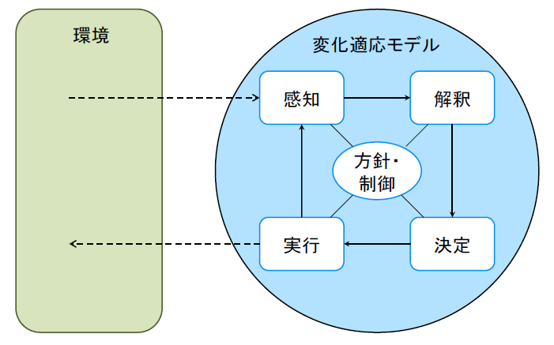
１．環境変化モデル

Slide 28
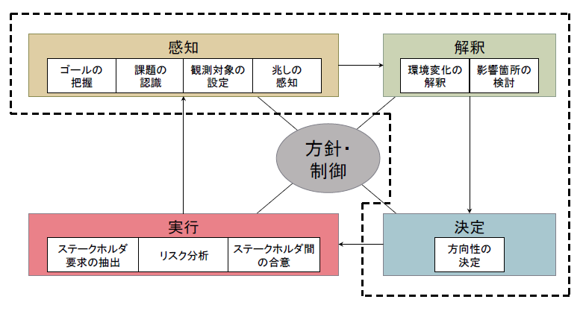
２．情報システムの環境変化モデル

Slide 29
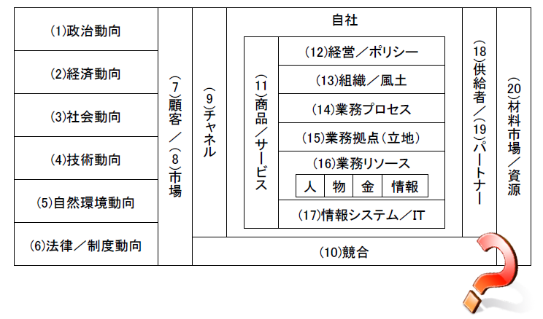
３．環境変化要素

Slide 30
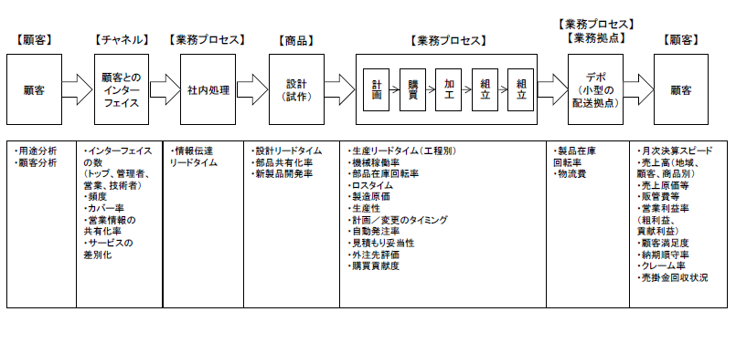
４．環境変化の観測対象（例）

Slide 31
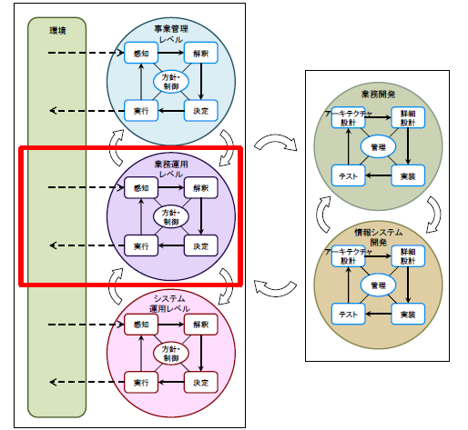
５．情報システムの環境変化モデルの拡大

Slide 32
ビジネス構想企画
参考資料

Slide 33
イノベーター
強い貢献意欲 ↓ 自らの 役割定義能力
社会や市場、顧客への強い貢献意欲を持ち、社会やマーケットにおける課題解決を自らの役割として定義する態度と能力
社会や市場の状況をよく把握した上で、自分の果たすべき役割を具体的に定義する能力
強い 貢献意欲
↓
役割定義 能力
ｲﾉﾍﾞｰﾀｰ
成功の本質を 把握する能力
「成功の本質をつかむ」能力
自らの「役割」を達成するための本質を踏まえた基本構想を組み立てる能力
「何を確保すれば成功できるのか」「それは何故なのか？」を突き詰めて考えることのできる能力
成功の本質を把握する能力
強い 目標指向性とプロセス 構築能力
強い 目標指向性 とプロセス 構築能力
「目標に向かってプロセスを構築し、実行し続ける」能力
自らの「役割」を達成するために、実現過程の様々な制約を乗り越えるためのプロセスをつくっていく能力
実行体制、実行方法を計画し、現実と向かい合い、試行錯誤を繰り返しながら、粘り強く現実に働きかけ、結果を出す能力
出所：権 奇哲「地域プロデューサーの育成を目指す」（産学官連携ジャーナル Vol.3 NO.2 2007に掲載）を元に作成

Slide 34
ひらめき～ビジネスプランへ
起業前 のプロセス
事業アイデア
のひらめき
事業機会
の認識と評価
事業コンセプト
固め
ビジネスプラン
の策定
アウトプット （考えること）
多数の事業アイデア （思いつきレベル）
事業機会
事業
コンセプト
ビジネス
プラン
考える
ための問い
現状への不満
現状への疑問
こうであったらいいのに
こうしたい！
自分がお金を出してでも買うか？
他の人がお金を出してでも買ってくれるか？
今までの製品やサービスと較べて新しいか？
「どのような顧客」の 「どのようなニーズ（価値）」を「いかなる方法（能力）」 で満たすのか？
顧客は誰か？
どのような市場に参入するのか？
商品・サービスの概要は？
競争相手は誰か？
自分の強みは？
ビジネスモデルは？
業務モデルは？
必要資金は？
リスクは？
3年後、5年後ではどのように成長するのか？

Slide 35
アイディア創出のパターン
これまでにない素材
これまでにない 全く新しい製品 サービスの創出
これまでにない原材料
全く新しい「発明」をもとに、 類似の製品やサービスが存在しない全く新しい製品・サービスを創出する
これまでにない情報
これまでにない科学技術
新しい 事業アイデア 創出のパターン
・・・・
既存サービス
これまでにない事業の仕組み
×
これまでにない低コスト
既存のサービスに何らかの応用を加え、新しい価値を付け加えることで、新しい製品・サービスを創出する
新しい 付加価値の創出
これまでにないスピード
これまでにない多様性
・・・・

Slide 36
オズボーンリスト
ブレーンストーミングを開発したアレックス・F・オズボーンが作った著名な発想法。特に製品・サービスの 開発に偏った目的のリストではありませんが、既存のものから新しいものを生み出す場合に有効です。
①転用
新しい使い道は？他分野へ適応はできないか？
②応用
似たものはないか？何かの真似はできないか？
③変更
意味、色、働き、音、匂い、様式、型を変えられないか？
新しい製品 新しいサービス
既存の製品 既存のサービス
④拡大
より大きく、強く、高く、長く、厚くできないか？ 時間を大きくできないか？頻度を多くできないか？
⑤縮小
より小さく、軽く、弱く、短くできないか？
省略や分割できないか？何か減らすことができないか？
⑥代用
人を、物を、材料を、素材を、製法を、動力を、場所を、代用できないか？
⑦再利用
要素を、型を、配置を、順序を、因果を、ベースを変えたりできないか？
⑧逆転
反転、前後転、左右転、上下転、順番転、役割などを転換してみたらどうか？
⑨結合
合体したら？混ぜ合わせたら？組み合わせてみたら？

Slide 37
クイックスクリーンシート
「思いつき」のアイデアが「事業機会」となりうるか否かを考えるために「投資家の視点」から次のような簡単な問いかけをしてみる。
「投資家の視点」で「アイデア」を選別するための問いかけ
（その事業アイデアは）顧客やエンドユーザにとって、重要な価値を創造するか/重要な価値を加えることができるか？
（その事業アイデアは）重要な問題を解決するものか？もしくは顧客が喜んでお金を払うようなニーズに合致したものか？
（その事業アイデア）は儲かるか？ 十分なマーケットがあるか（50億円以上の市場規模） 高成長マーケットか？（20％以上の成長率） 高い利幅が見込めるか？（40％以上の利益率） 高い潜在利益が見込めるか？（税引き後で10％～15％以上の利益率） 早期に潤沢なキャッシュフローが見込めるか？ 投資家に魅力的なリターンが見込めるか？
（IRR（内部収益率）で25％～30％）
そのマーケットに、「現時点」で参入することは、本当に適切か？ リスクに見合ったリターンが得られるか？
出所：『Jeffry A. Timmons et al』(2004), Business Plans that Work, Mcgraw-Hillより作成

Slide 38
ブルーオーシャン戦略
近年、既存市場における熾烈な競争を回避する戦略として、全く新しいビジネスモデルを導入し、競争のない新たな市場を創り出すという「ブルー・オーシャン戦略」が注目されています。
ブルー・オーシャン戦略とは？
ブルー・オーシャン戦略の土台
フランスの欧州経営大学院教授のＷ・チャン・キムとレネ・モボルニュにより、2005年2月に発表された著書『ブルー・オーシャン戦略』により提唱された
コスト
業界で常識とされている競争のための要素をそぎ落とす
レッド・オーシャン
＝商品・サービスの価格や機 能などで、激しい「血みどろ」 の競争が繰り広げる既存の 市場
ブルー・オーシャン
＝競争自体を無意味にする、
無限に広がる可能性
を秘めた未知の市場
バリュー・ イノベーション （価値革新）
業界にとって未知の要素を取り入れる
買い手にとっての価値
ブルー・オーシャン戦略
「競争」とは無縁のブルー・オーシャンという新しい価値市場を創造し、ユーザーに高付加価値を低コストで提供することで、利潤の最大化を実現する
差別化と低コストを同時に実現
出所：W・チャン・キム/レネ・出所：W・チャン・キム／レネ・モボルニュ『ブルー・オーシャン戦略―競争のない世界を創造する』（2005年、株式会社ランダムハウス講談社）より作成

Slide 39
レッド―シャンとブルーオーシャン
「既存市場においていかにシェアを獲得するか」という考えに基づいたレッド・オーシャン戦略と異なり、ブルー・オーシャン戦略では、「差別化を突き詰めることで市場を新しく定義し直す」ということに主眼が置かれます。
レッド・オーシャン戦略
ブルー・オーシャン戦略
既存の市場空間で競争する
競争のない市場空間を切り開く
競合他社を打ち負かす
競争を無意味なものにする
既存の需要を引き寄せる
新しい需要を掘り起こす
価値とコストの間にトレードオフ（価値を高めればコストも上がる）関係が生まれる
価値を高めながらコストを押し下げる
差別化、低コスト、どちらかの戦略を選んで、企業活動すべてをそれに合わせる
差別化と低コストをともに追求し、その目的のためにすべての企業活動を推進する
【成功した商品・サービスの例】
アップル社「iTunes Store」
シスコシステムズ
CNNニュース
NTTドコモ「iモード」
任天堂「Wii」
出所：W・チャン・キム／レネ・モボルニュ『ブルー・オーシャン戦略―競争のない世界を創造する』（2005年、株式会社ランダムハウス講談社）より作成

Slide 40
ニーズとシーズ
欲求の特徴
着目点
感情
ニーズ
消費者の 獲得欲求
不足・欠乏していることへの欲求
「これがないと困る・・・」
「こういうものが欲しいんだけどなぁ・・・」
商品・サービスに対する願望
「こんなのあったらいなぁ・・・」
「（提示されて初めて）こういうものが欲しかったんだよね！」
シーズ
企業の 提供欲求
企業が保有している資源
技術
材料
アイデア 等
この技術、何かの役に立たないかな・・・
消費者はこんなものが欲しいはずだ・・・

Slide 41
SWOT
SWOT（スウォット）分析は、組織のビジョンや戦略を企画立案する際に利用する、現状を分析する手法の1つです。
SWOT分析では、自社の内部環境（経営資源）と外部環境（経営を取り巻く環境）において、それぞれプラス/マイナスを分析します。
4つの要素を整理することで、ビジネス上のチャンスや制約・リスク、解消すべき問題などを識別します。
SWOT分析モデル図
SWOT分析による戦略立案
内部環境（自社）
外部環境（顧客・競合・業界）
外部環境
機会
脅威
良い影響
強み（Strength）
機会（Opportunity）
内部環境
強み
①ビジネスチャンス
②制約
コスト優位性
拠点数
ブランドの浸透度
高度な生産設備/技術
特許 等
①
規制の緩和
競合の撤退
新たな市場/技術の立ち上がり 等
チャンスを活かすにはどうしたらよいか？
自社の強みを活かしてどのような事業機会を取り込むことができるか？
制約を取り払うにはどうしたらよいか？
制約を強み・機会によって取り払えないか？
③
悪い影響
弱み（Weakness）
②
脅威（Threat）
弱み
③脆弱性
④危機
財務体質
営業力
人件費/生産性 等
④
顧客ニーズの変化
参入障壁の低下
法制度の変更（規制強化）
海外より低コスト製品の流入 等
自社の弱みによって機会をつかみそこねないようにするにはどうしたらよいか？
強み・機会を活かして脆弱性を修復できないか？
危機を防ぐためにはどうしたらよいか？
強み・機会を活かして危機を乗り越えられないか？

Slide 42
ターゲティング
細分化した市場セグメントの中で、自社が狙うべき市場を選ぶことをターゲティングといいます。
大きな需要が見込めるか、顧客ニーズに対応した商品・サービスが受け入れられるか、自社の強みが発揮できる分野かなどの視点で具体的にアプローチする見込み客を絞り込みます。
無差別型マーケティング
コスト・リーダーシップ戦略
市場全体を対象とし、1つの商品と1つのマーケティング・ミックスで最も広いセグメントをターゲットにする効率性重視のマーケティング方法（例：ユニクロ）
必ずしも市場全体を相手にするわけではなく、2つや3つのセグメントを対象として個性的な商品を作る場合もある
市場セグメント
差別型マーケティング
複数のセグメントに対してそれぞれに適した別々のマーケティング活動を行う方法
各セグメント向けのブランドを開発したり、流通チャネルを設けるなど、無差別型マーケティングに比べてマーケティング・コストがかかる
すべてのセグメントをカバーする場合を特に「フル・カバレッジ」という（例：トヨタ自動車）
リーダー
集中型マーケティング
ニッチャー
特定のセグメントに特化し、そのセグメントに適した別々のマーケティング活動を行う方法
比較的小規模な企業がそこにすべての経営資源を集中し、絞られた標的市場内で圧倒的な強さを確立する場合に見られる（例：ダイハツ）

Slide 43
マーケティング・ミックス
マーケティング・ミックスとは、企業がターゲットとしている市場に働きかけるために、さまざまな手段を組み合わせることをいいます。
マーケティング・ミックスの基本的な手法として、企業（売り手）視点である「4P」と顧客（買い手）視点である「4C」があります。
4P（売り手視点）
4C（買い手視点）
説明
製品 （Product）
品質・機能特性
ブランド名
パッケージ
大きさ
サービス
保証・返品 等
価値 （Customer Value）
単なるモノやサービスだけではなく、顧客がそれを購入することによって得られる「価値」のこと
例えば、メーカーの提供する「価値」は、製品だけでなく、アフターサービスも含まれる
価格 （Price）
希望価格
値引き・割引
優遇条件
支払期限
支払条件 等
コスト（Cost）
製品と引き換えに顧客が支払う金額のこと
企業は、値引き額、支払条件などの多様な「価値」を設定し、顧客のニーズに合わせる
流通 （Place）
チャネル
運送
在庫
範囲
場所
品揃え 等
利便性 （Convenience）
顧客の手元に製品を届けるための販路のこと
新しい顧客チャネルであるインターネットの台頭により、大きく向上した
プロモーション
（Promotion）
広告
人的販売
販売促進（SP）
広報（PR）
口コミ 等
コミュニケーション （Communication）
製品の特徴を消費者に伝え、製品を買ってもらおうとする企業活動のこと
広告や販促などがこれにあたり、この領域の成否が売上に大きく向上する

Slide 44
AIDMA
顧客へのプロモーション戦略の立案にあたっては、プロモーションの手段とその特性を理解し、製品ごとの消費者の態度変容プロセス（AIDMA）に応じたプロモーション手段を最適化する必要があります。
消費者の視点
プロモーション目標
訴求メッセージの例
Attention
（注意）
認知度向上
認知段階
「なんだろ？」
「新商品○○が出た！」
Interest
（興味）
製品に対する 評価の醸成
「最近よくみるなぁ」
「3ヶ月飲むと体脂肪が10%減！」
Desire
（欲求）
ニーズ喚起
感情段階
「いいなぁ」
「今なら1パックに2本おまけ！」
Memory
（記憶）
購入意図形成
「いい商品だったなぁ」
特保食品マークやパッケージで印象に残す
Action
（行動）
購入意欲喚起
行動段階
「とにかく試してみよう！」
「買うか！」

Slide 45
市場即応性
プロモーション活動においては、消費者の注意を喚起しながら購買活動に移るまでの時間の長さに着目することが重要です。
ベンチャー企業の場合、市場の即応性が低い商品・サービスを扱うビジネスを行う場合には、プロモーションのために資金を投入してから、顧客が買ってくれることで資金が回収できるまでの期間が長いため、入念な資金繰りが重要となります。
市場の即応性が高い：消費者が商品・サービスを認知してから購買行動を起こすまでの時間が極めて短い 市場の即応性が低い：消費者が商品・サービスを認知してから購買行動を起こすまでに時間がかかる
AIDMAモデル図
市場の即応性が高い場合
Attention
（注意）
Attention
（注意）
認知段階
「24時間保育サービスを開始します！」
「なんだろ？」
Interest
（興味）
Interest
（興味）
「最近よくみるなぁ」
Desire
（欲求）
Desire
（欲求）
感情段階
間のプロセスを経ずに、すぐに購買行動を起こす
「いいなぁ」
Memory
（記憶）
Memory
（記憶）
「いい商品だったなぁ」
Action
（行動）
Action
（行動）
行動段階
「こういうの待ってた！！」
「買うか！」

Slide 46
プッシュ＆プル
販売促進の手段は、「プッシュ戦略」と「プル戦略」の2つがあります。
商品・サービスや消費者の特性によって、2つの戦略をうまく使い分けたり、両方を兼ね備えた戦略を立てるというように、 効果的に組み合わせることが重要です。
プッシュ戦略
プル戦略
販売員が卸売業者や小売業者などの流通チャネルに 働きかけて、企業側から商品・サービスを押し出す
消費者が店舗に足を運びたくなるような広告やPRを積極的に展開し、消費者の注文を誘引する
売り手
売り手
需要喚起のためのプロモーション
こちらの商品は いかがですか？
売り込み
買い求め
小売業者
小売業者
＋
ジュース おまけ
こんな新商品 出たんだ？
書きやすい！
売り込み
買い求め
このキャラクター 集めたい！ じゃあこのジュースを買おう！
消費者
消費者
文房具
ブランド選考の高くない・知名度の少ない商品・サービスを市場に浸透させるときに有効
⇒着実な売上上昇が期待できる
ブランド選考の高い商品・サービスの場合で、消費者が商品・サービスにブランド価値を見出せば有効
⇒売上の急上昇が期待できる

Slide 47
キャズム
創業間もない企業が、新しい商品やサービスを販売したときに、マニアマーケットには受け入れられても、大衆マーケットには受け入れられない可能性があります。この2つのマーケット間の差異を市場の断層（キャズム）と呼びます。
キャズム（断層）理論のモデル図
市場のグループ
マニアマーケット
大衆マーケット
市場の断層
（キャズム）
①
新しいモノ好き
②
目利き
③
流行に敏感
④
流行後追い
⑤
無関心
消費者の特性
とにかく試してみる
専門性を求める
自分自身の判断で買う
世の中の新しい動きには敏感
他人の判断に影響 される
多くの人が買っている商品やサービスに反応する
新しいものやみんなが持っているものに興味がない、または嫌い
新しいもの好きやマニアの反応を一般市場の反応と勘違いしてはいけない
創業時に投資した金額を回収するためには、大衆マーケットでの普及を目指す必要があり、 そのマーケットに対応した戦略を再構築する必要がある

Slide 48
市場細分化
市場の細分化とは、顧客をさまざまな属性によって分割し、類似した属性を持ったグループ（セグメント）ごとにまとめることです。（例：幼児のいる家族向け商品、20～30代の独身女性向けサービス）
市場の細分化を的確に行うことで、自社の商品・サービスの対象顧客はどんなグループなのか、自社はどんな顧客グループとつながりたいのかを決定することができます。
区分
切り口
セグメントの例
該当する商品・サービスの例
地理的 変数
地方
関東、近畿、九州など
地域限定：「八つ橋」
気候
南部、北部など
季節限定：海の家
人口密度
都市部、郊外、地方など
ロードサイド展開
人口動態変数
年齢
幼児、少年、中年、高齢など
安全なおもちゃ
性別
女性、男性
男性化粧品、レディース・デー
家族構成
既婚、未婚など
惣菜の少量パック、大型冷蔵庫
所得
年収3,000万円以上など
高級車
職業
営業マン、公務員、主婦、学生など
学割
心理的 変数
ライフスタイル
スポーツ好き、アウトドア志向など
RV（レクリエーション・ビークル）
パーソナリティ
新しもの好き、保守的など
虫歯予防歯磨き粉
行動 変数
求めるベネフィット
経済性、機能性、プレステージなど
24時間営業
使用頻度
めったに使わない人、時々使う人、いつも使う人など
定期券、回数券

Slide 49
ビジネス・プレイヤー
ビジネスモデルとは「お金を儲ける仕組み」のことで、「どうやって儲けているか？」をモデルで示します。
ビジネスモデルに必要な要素は「プレーヤー」「モノ（商品・サービス）」「カネ」の3つです。
ビジネスモデル（=どうやって儲けているか）の3要素
例：ラーメン屋
プレーヤー
A：お客様
B：ラーメン屋
C：食品販売業者
D：食器販売業者
E：製麺所
自社含め、最終的に製品・サービスがお客様の手に届くまでに関与する企業等
カネ
①お客様
→ ②ラーメン屋
→ ③食品販売/食器販売/製麺所
→ （④加工業者/農家）
最終的にお客様が支払ったお金がどのように各プレーヤー間で移動していくか
￥
￥
￥
モノ
B：ラーメン
C：肉、野菜、鰹節、昆布、豚骨
D：皿、レンゲ
E：麺
それぞれのプレーヤーに支払うカネの対価となっているモノ・サービスは何か

Slide 50
ビジネスジェネレーションちっく１
「顧客」を分析し、自社が狙うターゲットを明確にします。
次に「市場」を分析し、ビジネスとしての規模感をつかみます。
同じターゲットを相手に、もしくは同じ市場において、競争相手がどのような戦略を打ち出しているのかを調査します。
会社名
キャッチフレーズ
顧客
誰に対して商品・サービスを提供するのか？
お客さんは誰？
お客さんの具体的なイメージは？（年齢、性別、職業、住所、家族構成、生活スタイル等）
誰のどんなニーズに応えたいのか？
どのような不満や不便を解消することができるのか？その不満や不便はどのくらい切実なのか？
夢・目標
顧客
商品・サービス
ビジネスモデル
市場
必要資金
中長期プラン
競争相手
自社の強み
リスク
市場
参入するのはどのような市場なのか？
【市場の規模】
市場全体の売上高は？
どのような会社が何社くらいあるのか？
【市場の成長性】
この数年間でどのくらい成長しているのか？
これから成長しそうなのか？
【参入障壁】
参入するのが難しいか？簡単か？ （参入している企業が多ければ簡単、少なければ難しい）
【市場におけるポジショニング】
参入したら業界何位になれそうか？
マーケットシェアは何％とれそうのか？
競争相手
競合する会社や技術は？
【競合の数、マーケットシェア】
同じ顧客を狙っている商品・サービス（類似商品）はどのくらいあるのか？
それらのマーケットシェアは何％なのか？
【競合のビジネス規模】
競合はどのくらいの売上高・利益を上げているのか？
【競合の強み】
競合は何が強く、どこで勝負しているのか？
競合の今後の新商品戦略はどうなっているのか？
今後、自分の会社の商品・サービスを真似されたら負ける恐れのある会社は？

Slide 51
ビジネスジェネレーションちっく２
自社が何で勝負しているか（差別化要因）を把握します。
顧客や市場、競合などが取り巻く環境下において、実際に自社が勝てるのかを分析します。
商品・サービスを4Pの視点で具体的に考えます。
商品・サービス
何をどのように売るのか？（4Pの視点）
【Product】
一言で言うとどんな商品・サービスなのか？
どのように顧客の不満や不便を解消できるのか？
【Price】
商品・サービスにどのくらいお金を払ってくれるのか？
類似商品に比べて高いのか安いのか？ （なぜ高いのか？安いのか？）
【Place】
顧客はどこで商品・サービスを買うのか？ （店頭、Web、携帯電話等）
何月に一番売れているか？何時ごろに売れているか？ （季節の時間帯によって売る場所を変える必要があるか？）
【Promotion】
顧客はどのようにして（どこで）商品・サービスを知るのか？
顧客に商品・サービスのことをどのように宣伝したら一番よくわかってもらえるｓのか？ （広告、Webサイト、Eメール、販売員、PR等）
顧客が「よしこれを買おう！」と思うまでにどれくらいの時間がかかるか？購入の決め手は何か？
会社名
キャッチフレーズ
夢・目標
顧客
商品・ サービス
ビジネスモデル
市場
必要資金
中長期プラン
競争相手
自社の 強み
リスク
自社の強み
会社（商品・サービス）の強みは何か？
【自社の強み領域】
これなら競争に勝てる、こわい相手は全然いないな、と誰もが納得できる強みは？ （商品・サービスの内容？値段？チャネル）
将来も勝てるのか？

Slide 52
ビジネスジェネレーションちっく３
会社名
キャッチフレーズ
ビジネスモデル
どうやって儲けているのか？
顧客と自社以外にどのような関係者がいるのか？
プレーヤーの間でどのようにお金が流れるか？
プレーヤーの間でどのようにモノ（商品・サービス、材料等）が流れるか？
「売上＞コスト」になっているのか？ （ビジネスモデルは成り立つのか？）
夢・目標
顧客
商品・サービス
ビジネスモデル
市場
必要資金
中長期プラン
競争相手
自社の強み
リスク

